Slide 1
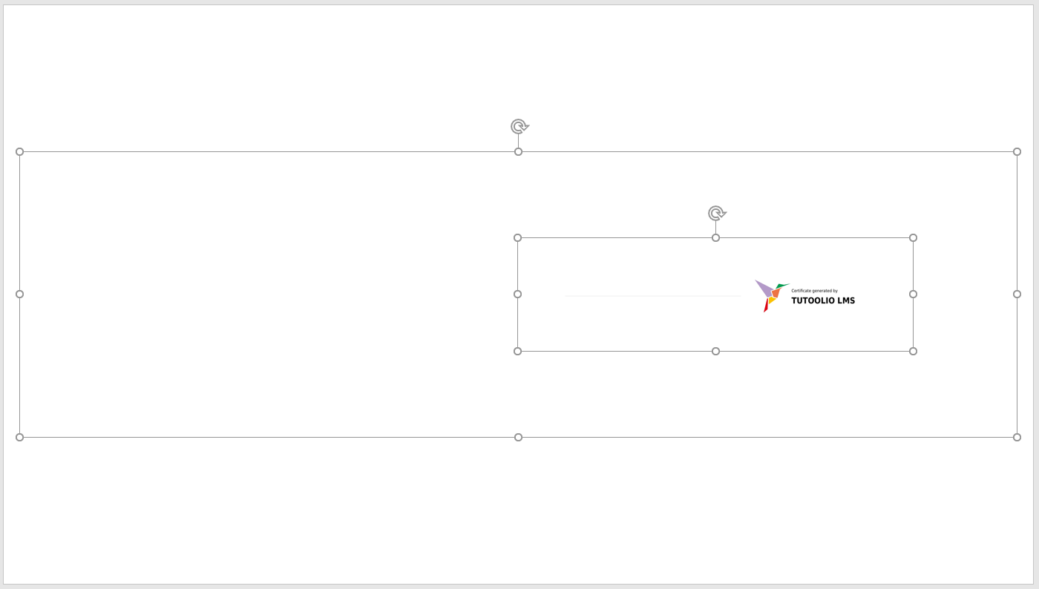
Zertifikatsheader (Kopfzeile) gestalten
Ersetzten Sie auf der folgenden Folie das TUTOOLIO-Logo durch Ihr eigenes und verschieben Sie es beliebig innerhalb des größeren Rahmens. Speichern Sie das Logo im Rahmen folgendermaßen ab:
Wechseln Sie zur nächsten Folie
Klicken Sie auf eine beliebige Stelle innerhalb der Folie
Drücken Sie nun gleichzeitig Strg + a (Shortcut für „alles auswählen“)
Klicken Sie die rechte Maustaste
Wählen Sie „Als Grafik speichern“
Speichern Sie die Grafik als Ihre neue Zertifikatskopfzeile ab
Ersetzen Sie dieses Logo durch das Ihres Unternehmens
Der Rahmen gibt Ihnen die korrekte Größe des Headers an

